Slide 1
Báo cáo đề tài PHÁT TRIỂN ỨNG DỤNG
NHÓM 03 –ĐỀ TÀI QUẢN LÍ THÔNG TIN QUẦY THUỐC CỦA MỘT BỆNH VIỆN
Thành viên nhóm:
1. Nguyễn Thanh Tùng - 16029161
2. Lê Tuấn Kiệt - 16016991
3. Lê Anh Tú - 16021321
Khoa công nghệ thông tin – Ngành kỹ thuật phần mềm

Slide 2
Nội dung trình bày
1. Giới thiệu
2. Yêu cầu ứng dụng
2.1. Yêu cầu về hệ thống
2.2. Sơ đồ phân cấp chức năng
3. Phân tích
3.1. Mô hình hóa yêu cầu với Biểu đồ hoạt động tổng quát
3.2. Đặc tả hoạt động chính trong ứng dụng – Activity Diagram
4. Thiết kế
5. Hiện thực – Trình bày chức năng ứng dụng
6. Nhận xét – Hạn chế

Slide 3
1.Giới thiệu
Hiện nay nhu cầu quản lý thông tin của các quầy thuốc là cần thiết, các chương trình này hỗ trợ nhân viên bán hàng cũng như người quản lý quản lý thông tin một cách dễ dàng → Nhóm 03 thực hiện chương trình quản lý thông tin quầy thuốc của một bệnh viện.
Chương trình của Nhóm 03 đã thực hiện các chức năng: bán thuốc theo đơn thuốc kê của bác sĩ, bán thuốc không theo đơn thuốc, bác sĩ kê đơn thuốc. Ngoài ra chương trình còn hỗ trợ quản lý thông tin thuốc, thông tin các lô thuốc nhập theo thời gian và hạn sử dụng cụ thể, quản lý thông tin nhân viên, thống kê doanh thu.
Thực hiện chương trình quản lý theo quy trình xác định yêu cầu, phân tích yêu cầu, thiết kế, hiện thực và kiểm thử chức năng của ứng dụng. Trong mỗi quá trình Nhóm có thực hiện tài liệu hỗ trợ cho việc mở rộng ứng dụng sau này.

Slide 4
2. Yêu cầu ứng dụng
2.1. Yêu cầu về hệ thống
2.2. Sơ đồ phân cấp chức năng

Slide 5
2.1. Yêu cầu về hệ thống
Hệ quản trị cơ sở dữ liệu: MS SQL Server 2014 trở lên
Hệ điều hành: MS Windows 64bit
Môi trường chạy: .NET Framework 4.6 trở lên
Độ phân giải màn hình tối thiểu: 1280x720 pixel

Slide 6
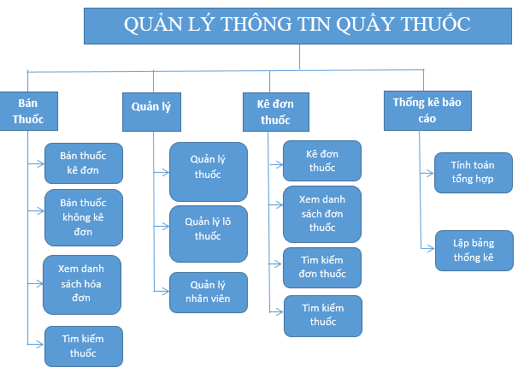
2.2. Sơ đồ phân cấp chức năng

Slide 7
3. Phân tích
3.1. Mô hình hóa yêu cầu với Use case diagram (biểu đồ hoạt động tổng quát)
3.2. Đặc tả Use case chính trong ứng dụng – Sơ đồ hoạt động

Slide 8
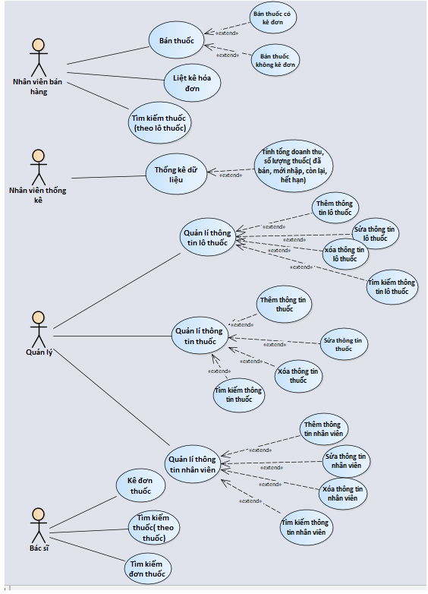
3.1. Mô hình hóa yêu cầu với Use case diagram

Slide 9
3.2. Đặc tả một số tình huống chính trong ứng dụng – Activity diagram
Tình huống (use case) bán thuốc có kê đơn
Tình huống bán thuốc không kê đơn
Tình huống kê đơn thuốc của bác sĩ

Slide 10
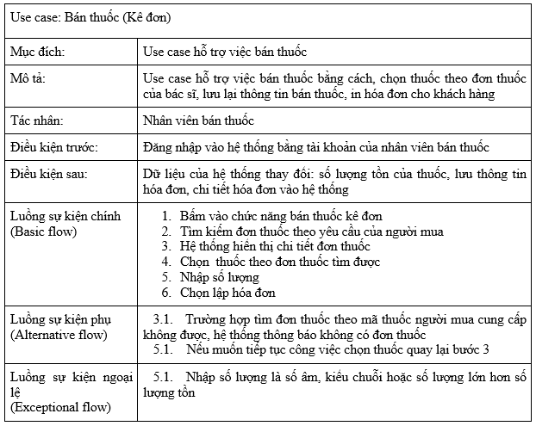
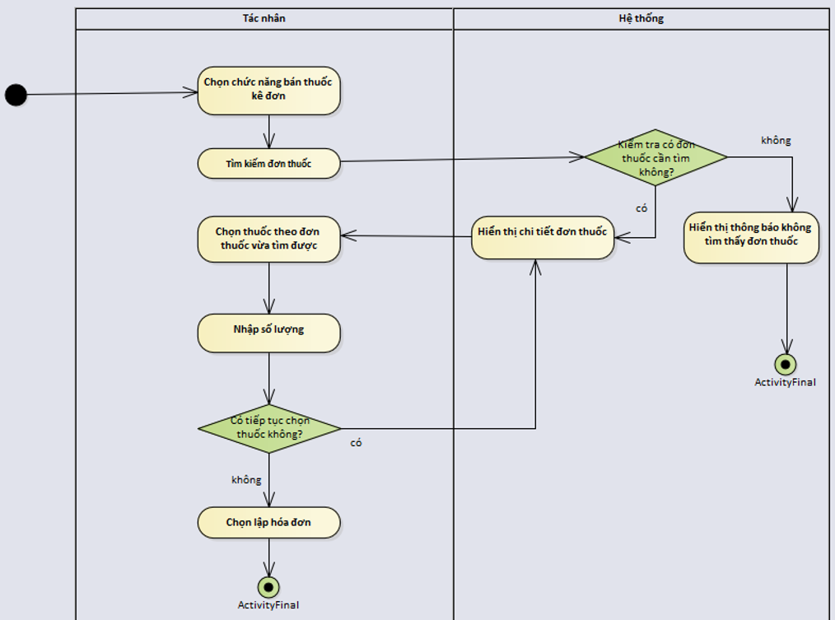
Use case bán thuốc có kê đơn
Sơ đồ hoạt động

Slide 11
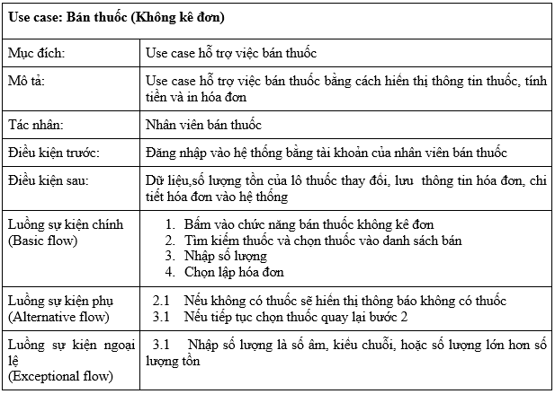
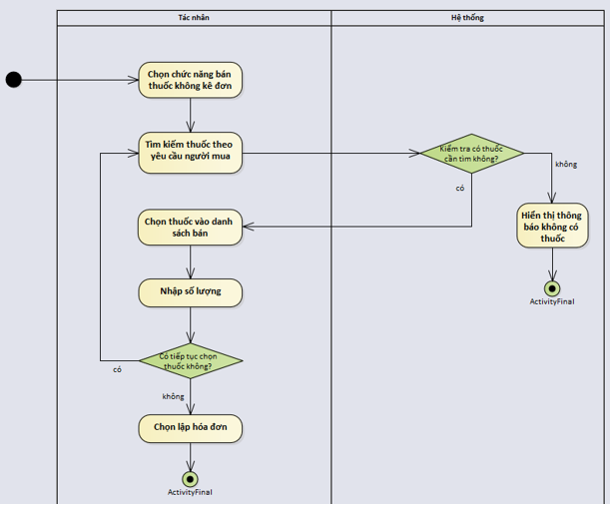
Use case bán thuốc không kê đơn
Sơ đồ hoạt động

Slide 12
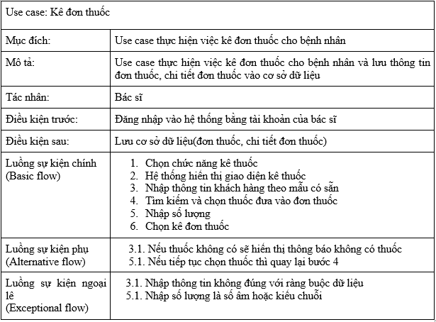
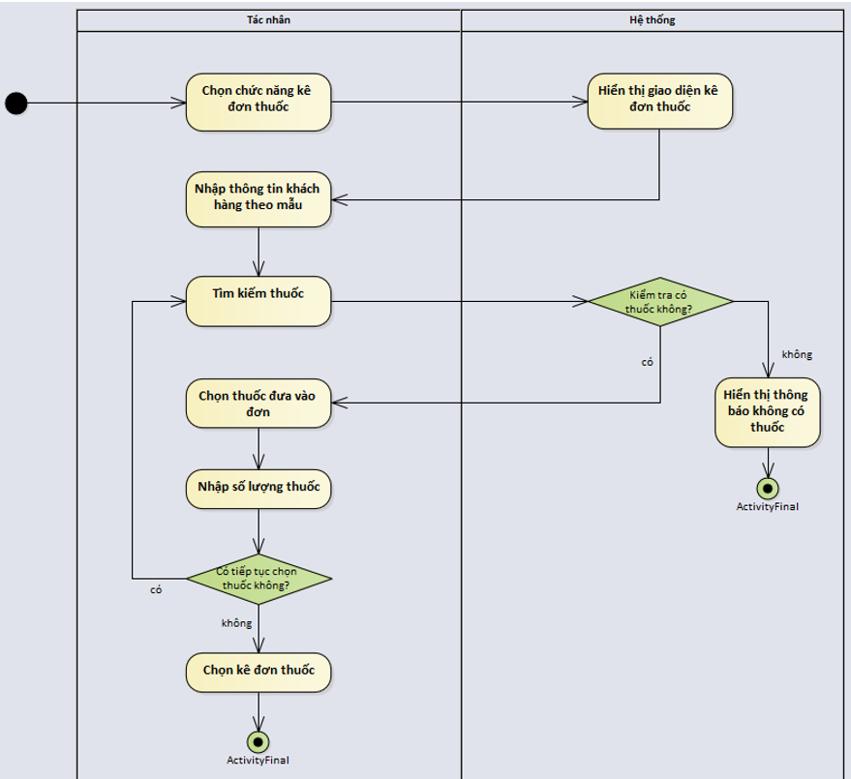
Use case kê đơn thuốc
Sơ đồ hoạt động
Notes:
Không quản lí thông tin bác sĩ, Thông tin bác sĩ và bệnh nhân là có sẵn

Slide 13
4. Thiết kế
4.1. Thiết kế mô hình lớp
4.2. Thiết kế cơ sở dữ liệu
4.3. Phân luồng màn hình ứng dụng
4.4. Thiết kế tình huống kiểm thử hệ thống

Slide 14
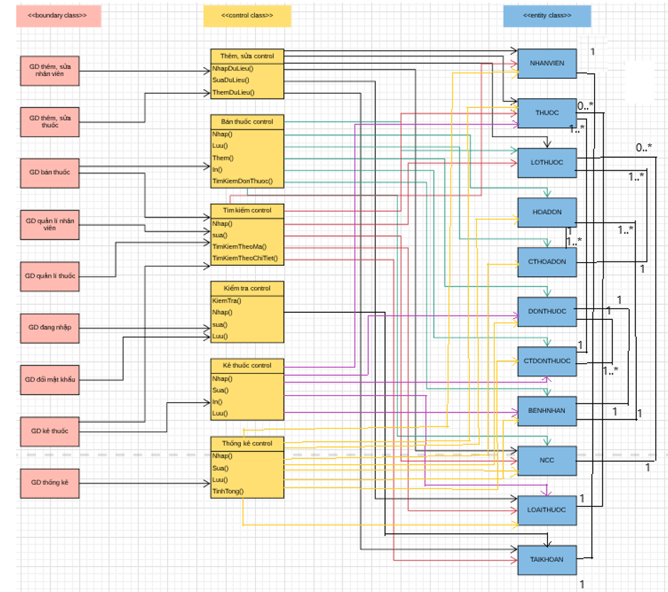
4.1. Thiết kế mô hình lớp
Mô hình lớp đầy đủ

Slide 15
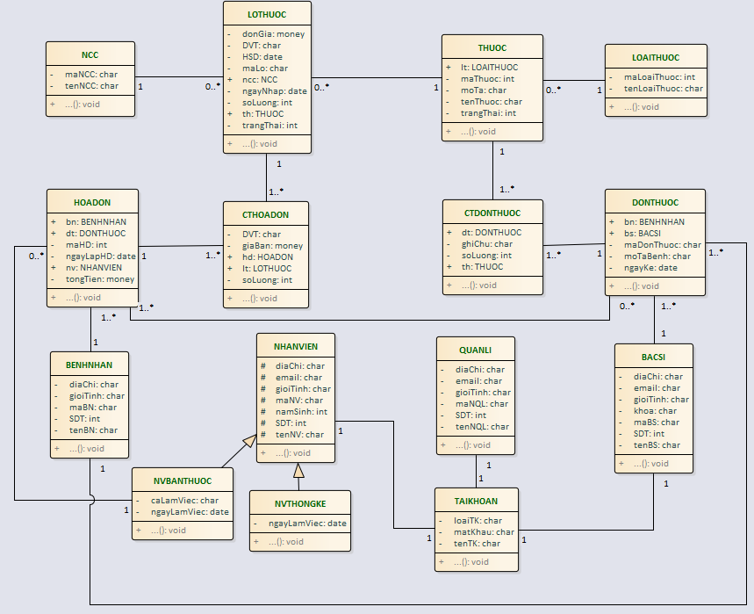
4.1. Thiết kế mô hình lớp (tt)
Mô hình lớp Entity

Slide 16
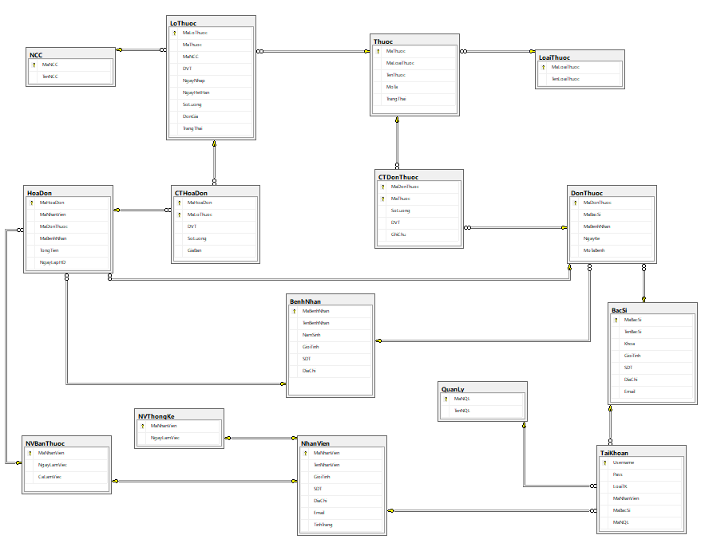
4.2. Thiết kế cơ sở dữ liệu

Slide 17
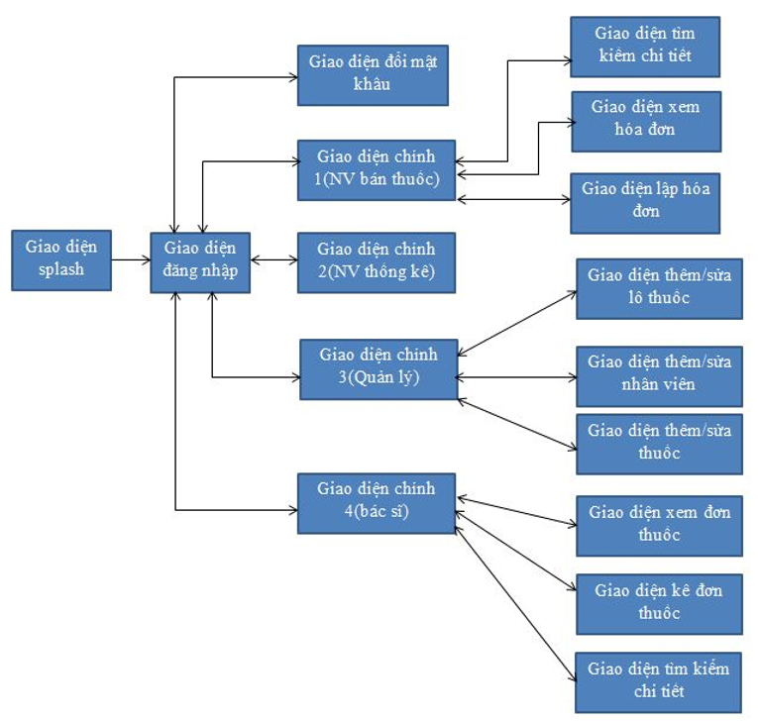
4.3. Phân luồng màn hình ứng dụng
Chương trình bao gồm các màn hình chính như sau:

Slide 18
4.4. Kiểm thử hệ thống
Để kiểm tra tính đúng đắn của chương trình quản lí thông tin quầy thuốc của bệnh viện nhóm đã thực hiện 23 tình huống kiểm thử dựa trên đặc tả yêu cầu của ứng dụng.
Kế hoạch và hiện thực việc kiểm thử chức năng của ứng dụng.

Slide 19
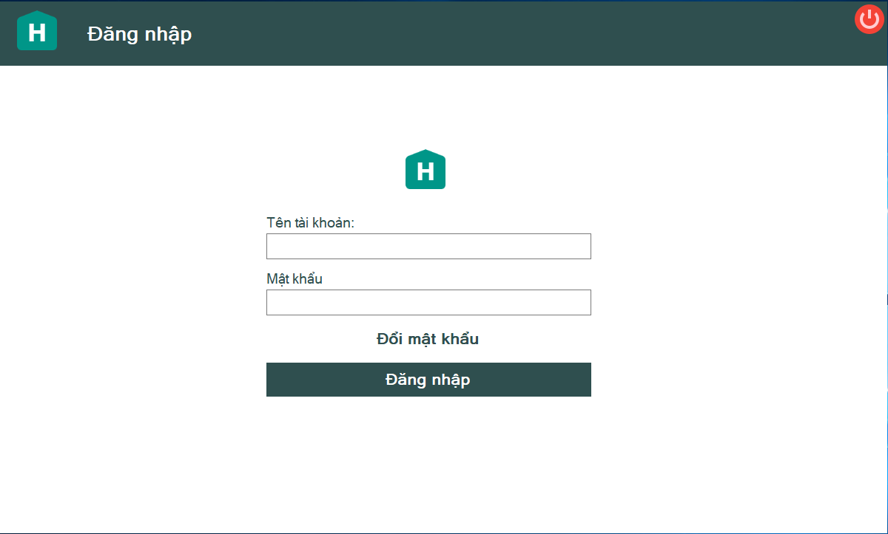
5. Hiện thực - Demo
Một số hình ảnh của ứng dụng

Slide 20
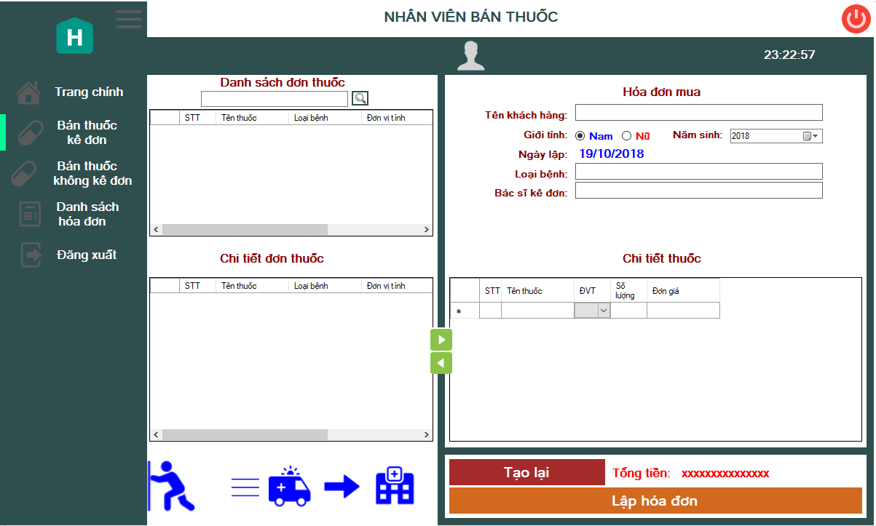
5. Hiện thực – Demo (tt)

Slide 21
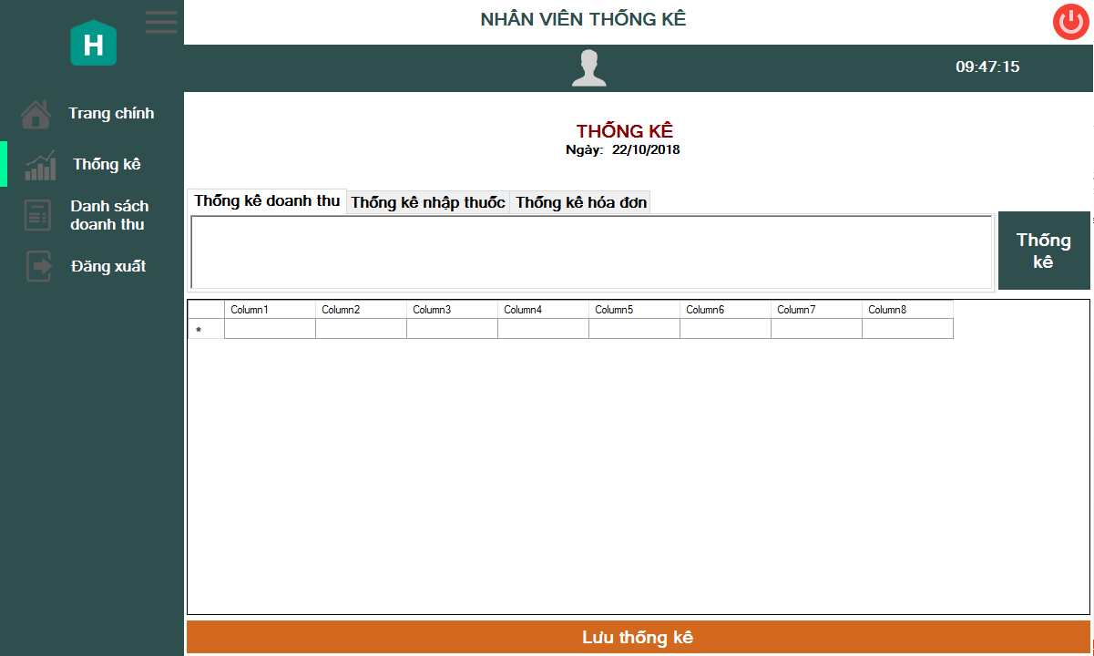
5. Hiện thực – Demo (tt)

Slide 22
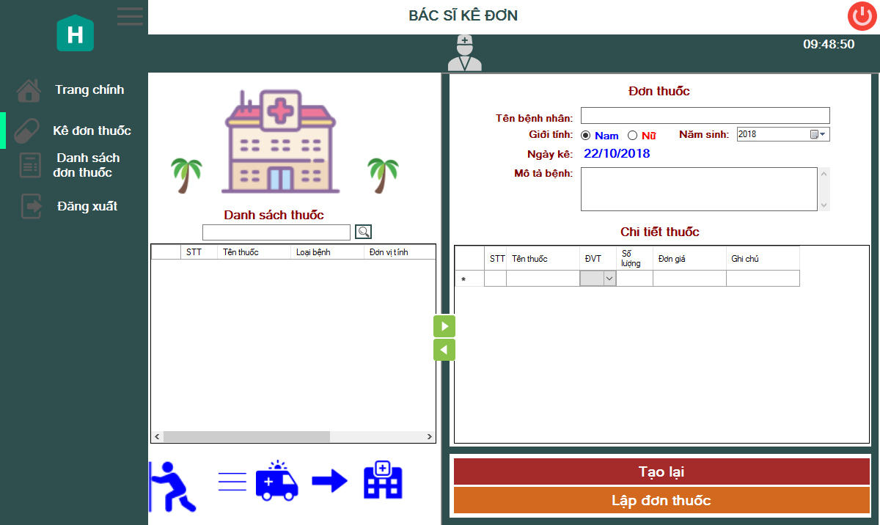
5. Hiện thực – Demo (tt)

Slide 23
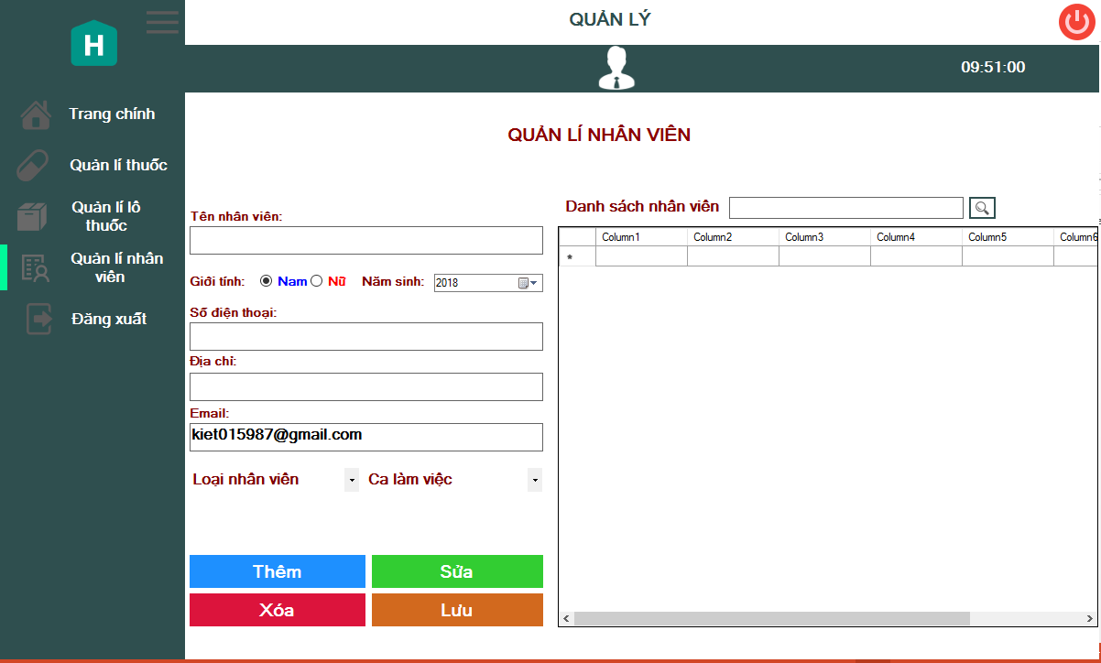
5. Hiện thực – Demo (tt)

Slide 24
6. Nhận xét – Hạn chế
Nhận xét:
Chương trình đã thực hiện được một số chức năng chính theo nghiệp vụ: bán thuốc theo đơn thuốc của bác sĩ, bán thuốc không theo đơn thuốc, bác sĩ kê đơn thuốc, thống kê doanh thu, quản lý thông tin thuốc, lô thuốc, nhân viên.
Hạn chế:
Không bán được nhiều lô thuốc của cùng một thuốc.
Nghiệp vụ chưa chặt chẽ.
Chưa xuất được hóa đơn và đơn thuốc.
Hướng phát triển:

Slide 25

Cảm ơn Thầy cô và các bạn đã theo dõi!

